Slide 1


A Finep e o Fomento ao Complexo Econômico Industrial da Saúde
Ações e Desafios do Desenvolvimento em Saúde : novas tecnologias, inovação e produção local para o CEIS – 20 de outubro de 2025-Audiência Pública – Comissão de Assuntos Sociais do Senado Federal .

Slide 2
Lei Complementar nº 177/2021: previsibilidade no financiamento para CT&I.
Lei nº 14.554/2023: redução do custo do crédito para projetos de CT&I.
Lei 15.184/25: uso do superávit financeiro (R$ 22 bilhões) do FNDCT para concessão de empréstimos (necessidade de capitalização)
Recomposição do FNDCT

Slide 3

Nova indústria brasil (nib)
Objetivo: Reindustrializar o país com base na inovação, sustentabilidade e inclusão social, promovendo autonomia produtiva, geração de empregos qualificados e aumento da competitividade da indústria nacional.
2023
2026
R$ 400 bilhões
R$ Bilhões
EIXOS | BNDES | FINEP | Embrapii | BNB | BASA | CEF | TOTAL
Mais Inovação | 25 | 51,6 | 1 | 2,6 | 0,05 |  | 80,25
Mais Verde | 12 |  |  | 0,6 | 8,3 | 63 | 83,90
Mais Exportação | 40 |  |  |  | 0,55 |  | 40,55
Mais Produtividade | 182 |  |  | 13,5 | 5,51 |  | 201,01
Total | 259 | 51,6 | 1 | 16,7 | 14,41 | 63 | 405,71
Estimular
competitividade
e progresso
Aproveitar
vantagens
competitivas
Reposicionar
País no
comércio
internacional

Slide 4

Nova indústria brasil (nib)
Política Industrial Sistêmica e de Longo Prazo,
norteada por 6 Missões:
CEIS: Arranjo sistêmico que articula os setores produtivo, científico, tecnológico e de serviços ligados à saúde, com o objetivo de integrar políticas públicas de saúde, ciência, tecnologia, inovação e desenvolvimento industrial.
M1
Cadeias Agroindustriais
M2
Complexo Econômico-Industrial da Saúde
M3
Cadeias de Infraestrutura
Cadeias Produtivas Prioritárias
Medicamentos e Princípios Ativos
Biológicos
M4
Transformação Digital
Vacinas, Hemoderivados e Terapias
Avançadas
M5
Bioeconomia e Transição Energética
M6
Dispositivos Médicos
Soberania e Defesa

Slide 5
Ceis como missão estratégica da nib
Missão 2 - Complexo econômico industrial da saúde resiliente para reduzir as vulnerabilidades do SUS e ampliar o acesso à saúde.
Desenvolver tecnologias e adensar a produção nacional de bens e serviços para reduzir a dependência externa, ampliar o acesso no SUS e preparar o CEIS para emergências em saúde pública.
Liderar P,D&I e produção de tecnologias e serviços de prevenção, diagnóstico e tratamento de doenças endêmicas e negligenciadas.
META
Produção Nacional x Necessidade Nacional
Desenvolver TIC para ampliar a capacidade de resposta do SUS e expandir e qualificar a oferta de produtos e prestação de serviços.
Meta
2033
Meta
2026
Cenário
Atual
70%
Fortalecer a capacidade nacional em pesquisa pré-clínica e clínica em tecnologias críticas para prevenção e tratamento de maior impacto na sustentabilidade do SUS.
50%
42%
Liderar elos das cadeias produtivas da saúde intensivos no uso sustentável e inovador da biodiversidade.

Slide 6




SUS como indutor da política industrial e tecnológica em saúde
O SUS é mais do que um sistema de saúde: é um motor de equidade social, desenvolvimento tecnológico e soberania sanitária no Brasil.
Como maior comprador de bens e serviços de saúde no Brasil, movimenta um mercado anual de R$20 bilhões em compras públicas, o que o torna um importante indutor do CEIS.
Exerce um papel estratégico ao orientar investimentos em inovação, pesquisa e produção local, fortalecendo a base industrial brasileira e reduzindo a dependência externa.
Integra pesquisa científica, desenvolvimento tecnológico e produção
Garante acesso a tecnologias de saúde essenciais
Estimula
inovação e desenvolvimento
de tecnologias
Promove autonomia
tecnológica em saúde
Gera oportunidades de emprego qualificado no setor de saúde

Slide 7
SUS COMO INDUTOR DA POLÍTICA INDUSTRIAL E TECNOLÓGICA EM SAÚDE
O papel de indutor de política do SUS foi consolidado através de iniciativas como PDPs, PDIL (fomento à inovação local) e PDCEIS (apoio a projetos infraestrutura de infraestrutura).
Estabelecidas em 2009 para reduzir a dependência externa
e fortalecer o CEIS
PDPs
Transferência de tecnologias de
empresas privadas para
Laboratórios Públicos.
Objetivo
Parcerias para o Desenvolvimento Produtivo (PDP)
Instrumento-chave da política de Estado para ampliar a soberania tecnológica e sanitária do Brasil, ligando o poder de compra do SUS ao desenvolvimento industrial e científico do país.
Estímulo à produção local de
medicamentos, vacinas, equipamentos e insumos estratégicos para o SUS.
Produção Nacional
Economias significativas
alcançadas em compras
públicas.
Redução de Custos
Laboratórios
Públicos
Fortalecimento de laboratórios
públicos com acesso a tecnologia
restrita a multinacionais.
PDPs vigentes com foco em
produtos estratégicos
para o SUS (antirretrovirais, vacinas,
imunossupressores, oncológicos).
Resultados

Slide 8
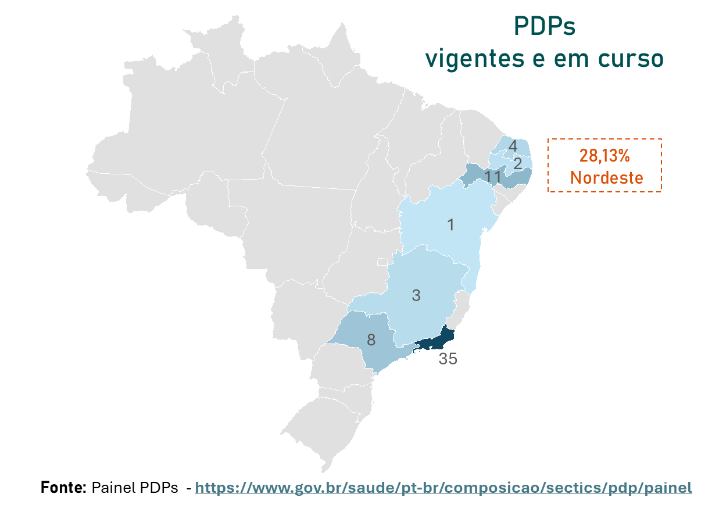
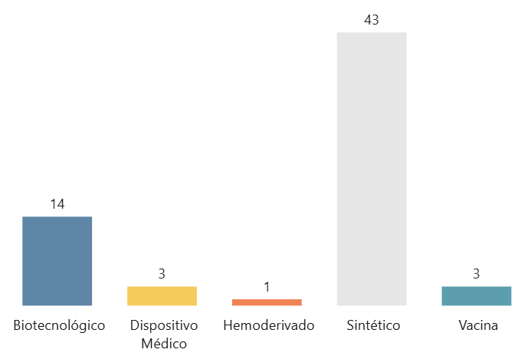
SUS como indutor da política industrial e tecnológica em saúde
64
Projetos
14
Instituições
R$29 Bi
Aquisição
10 Bi
Unidades
Distribuição por plataforma

Slide 9

PRINCIPAIS INSTRUMENTOS DA FINEP PARA O APOIO À INOVAÇÃO
Não-Reembolsável ICTs
Subvenção
Investimento
Crédito
Finep Startup
Finep Reembolsável Direto
Finep Tecnova
Não-Reembolsável
Centelha
Fundos de Venture Capital
Finep Inovacred
Chamadas Subvenção

Slide 10




Finep e o Complexo econômico industrial da saúde
A Finep historicamente atua alinhada aos eixos estruturantes do CEIS, financiando de forma contínua iniciativas de P,D&I, o fortalecimento da infraestrutura produtiva e o desenvolvimento de capacidades nacionais em saúde.
A partir das diretrizes definidas pela NIB e pelo Ministério da Saúde, em 2024 a Finep lançou duas Seleções Públicas com objetivo de:
Apoiar projetos inovadores em linhas temáticas que visam atender a Matriz de Desafios Produtivos e Tecnológicos do Ministério da Saúde.
Direcionar ações para construir um Complexo Econômico-Industrial de Saúde resiliente, reduzindo as vulnerabilidades dos SUS.
Priorizar iniciativas para contribuir com o desenvolvimento do setor alinhadas à Estratégia Nacional para o desenvolvimento do CEIS.

Slide 11











A FINEP NO CONTEXTO DA NOVA INDÚSTRIA BRASIL
A partir da retomada das políticas industrial e de CT&I, a Finep alinhou seus instrumentos de apoio às diretrizes definidas pelo Governo Federal.
Em 2024, lançou 11 Chamadas Públicas no âmbito do Finep Mais Inovação, com valor total de R$2,18 bilhões em recursos não reembolsáveis para empresas e ICTs.
Agro: R$ 280 milhões
Saúde - Empresas: R$ 250 milhões
Saúde - ICTs: R$ 250 milhões (suplementada em R$ 443 milhões)
Mobilidade Urbana: R$ 120 milhões
Aviação Sustentável: R$ 100 milhões
Semicondutores: R$ 100 milhões
Resíduos, Saneamento e Moradia:
R$ 80 milhões
Tecnologias digitais: R$ 170 milhões
Energias Renováveis: R$ 250 milhões
Bioeconomia: R$ 250 milhões
Soberania e Defesa Nacional:
R$ 280 milhões

Slide 12




Finep e o Complexo econômico industrial da saúde
Processo em fluxo contínuo
Valor Total R$250 milhões
Mais Inovação Saúde – EMPRESA:
Insumos Farmacêuticos Ativos
Produtos Biológicos com Alto Impacto para o SUS
Pesquisa Clínica para Inovação no País
Produtos Prioritários Definidos pelo MS
5 projetos
4 projetos
3 projetos
5 projetos
R$ 45 Mi
R$ 74 Mi
R$ 19 Mi
R$ 45 Mi
Pré-clínico de terapia multi-target baseada na biodiversidade brasileira contra doenças inflamatórias intestinais.
Terapia de RNA para o tratamento de patologias.
Anticorpos Monoclonais Sem Produção Local para Redução de Vulnerabilidade do SUS.
Internalização de tecnologia para produção de biossimilares.
Medicamento para o tratamento da esquizofrenia.
Monitoramento da pressão intracraniana em emergências neurológicas.
Cannabis Medicinal.
Telemonitoramento para diagnóstico de dispneia.
Medicamento Fitoterápico para litíase urinária.
Agentes terapêuticos oncológicos e antimicrobianos.
Teste molecular para Câncer de mama.
Imunoestimulante para prevenção de doenças respiratórias, no câncer e em vacinas.

Slide 13
Finep e o Complexo econômico industrial da saúde
Previsão inicial de Recursos de R$250 milhões
Suplementação de recursos, totalizando R$693 milhões
Mais Inovação Saúde – ICTs:
Insumos Farmacêuticos Ativos
Terapias Avançadas
Produtos e Terapias com Alto Impacto para o SUS
15 projetos / R$ 173 Mi
16 projetos / R$ 315 Mi
20 projetos / R$ 205 Mi
Estudo clínico para o tratamento da leishmaniose cutânea.
Terapia anticâncer com biossimilar e fármaco nanoencapsulado.
Anticorpos para influenza A com aplicação profilática e terapêutica.
Desenvolvimento de novas terapias de checkpoints imunes.
Edição gênica em neurônios com mutação em mTOR para epilepsia.
Plataforma CAR-T para tratar neoplasias hematológicas.
Células CAR-NK para linfoma não-Hodgkin em fase clínica I.
Nanomedicamento para Alzheimer com microRNAs neuronais.
Nanoscaffolds para regeneração ocular com células-tronco.
Implantes personalizados 3D para artroplastia.
Válvulas cardíacas poliméricas em 3D com grafeno.
Produção de formulações lipídicas para vacinas, com foco em mRNA.
Dispositivos vestíveis para tratar queimaduras e feridas crônicas.
Protocolo com N,N-Dimetiltriptamina para tratamento da depressão.
Próteses usando tecnologias 4.0.

Slide 14
Editais Finep com linhas de apoio ao sus
Edital de Tecnologia Assistiva 2020
29 projetos | R$ 30 M
Edital de Doenças Raras 2022
28 projetos | R$ 35 M
Mais Inovação Brasil Saúde
Subvenção- 2024
25 projetos | R$ 250 M
Mais Inovação Brasil Saúde
ICTs – 2024
49 projetos | R$ 250 M com suplementação
Edital de Doenças Negligenciadas 2021
24 projetos | R$ 51 M
Linha temática V: Soluções inovadoras para atualização das tecnologias assistivas do SUS
Linha temática II: Complexo Industrial da Saúde
Linha temática I: Rastreamento, diagnóstico e marcadores prognósticos de Doença Rara (DR)
Linha temática II: Produtos Biológicos com alto impacto para o SUS
Linha Temática III: Pesquisa e Desenvolvimento de Produtos e Terapias com alto impacto para o SUS

Slide 15
Finep e o Complexo econômico industrial da saúde
101 projetos
Contratações FINEP 2024 e 2025 Missão 2: NIB
Contratados
R$ 3,4 Bi
59 projetos
20 projetos
22 projetos
ICTs
Subvenção
Crédito
R$ 750 Mi
R$ 196 Mi
R$ 2,5 Bi
35 projetos
24 projetos
17 projetos
3 projetos
MIBS
Centros Temáticos
MIBS
PI
R$ 518 Mi
R$ 232 Mi
R$ 183 Mi
R$ 13 Mi

Slide 16
Recursos Não Reembolsáveis para as ICTs
Insumos Farmacêuticos Ativos
Terapias Avançadas
Produtos e Terapias com alto impacto para o SUS
61 projetos
51 projetos
47 projetos
27 projetos
96 projetos
70 projetos
Submetidas
Habilitados
Submetidas
Habilitados
Submetidas
Habilitados
R$ 671 M
R$ 563 M
R$ 899 M
R$ 515 M
R$ 949 M
R$ 690 M
Resultado Final
Resultado Final
Resultado Final
15 projetos
16 projetos
20 projetos
Aprovados
Aprovados
Aprovados
R$ 173 M
R$ 315 M
R$ 205 M
14 projetos
14 projetos
2 projetos
19 projetos
Contratados
Contratados
Em contratação
Contratados
R$ 162 M
R$ 288 M
R$ 27 M
R$ 195 M
Ensaios clínicos de plataformas de Terapias Avançadas
Plataforma Biológica
Plataforma de RNA
Plataforma de Vetor Viral para Doenças Raras
Xenotransplante / Próteses por impressão 3D
Aplicações em neurociência
Marcadores para liberação de fármacos
Diálise peritoneal
Tratamento para queimaduras e lesões
IFAs inovadores (verdes, químicos ou biológicos)
Novos IFAS estratégicos para o SUS
Ensaios não clínicos de IFAS e medicamentos experimentais

Slide 17
Subvenção Econômica
Linhas Temáticas
Insumos Farmacêuticos Ativos
Produtos Biológicos com alto impacto para o SUS
Pesquisa Clínica para inovação no país
Produtos prioritários definidas pelas PDPs
23 projetos
12 projetos
21 projetos
53 projetos
Habilitados
Habilitados
Habilitados
Habilitados
R$ 223 M
R$ 219 M
R$ 169 M
R$ 459 M
6 projetos
6 projetos
7 projetos
6 projetos
Aprovados
Aprovados
Aprovados
Aprovados
R$ 58 M
R$ 93 M
R$ 49 M
R$ 53 M
5 projetos
4 projetos
5 projetos
5 projetos
Contratados
Contratados
Contratados
Contratados
R$ 45 M
R$ 74 M
R$ 36 M
R$ 45 M
IFAs inovadores verdes, químicos e biológicos
Medicamentos cicatrizantes, anti-inflamatórios e imunomoduladores
Produção de canabidiol (CBD) purificado
Fitoterápico ginecológico para o SUS
Estudo clínico de medicamentos fitoterápicos à base de canabinoides
Teste digital para rastreamento de demências
Estudo clínico de medicamento fitoterápico para litíase urinária
Validação de equipamento de neuroestimulação (ECT) para depressão
Peptídeos terapêuticos
Novos anticorpos monoclonais
Biossimilares estratégicos para o SUS
Desenvolvimento de equipamento portátil de saúde
Validação de endoprótese conectora sem sutura
Combate às infecções hospitalares

Slide 18

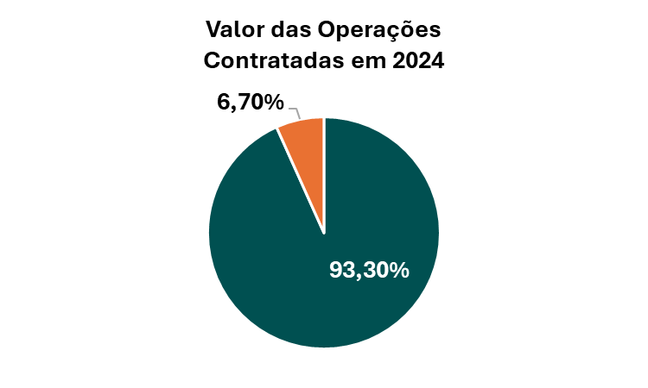
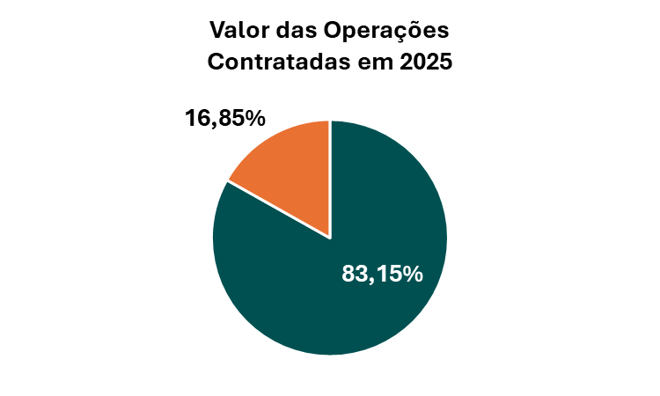
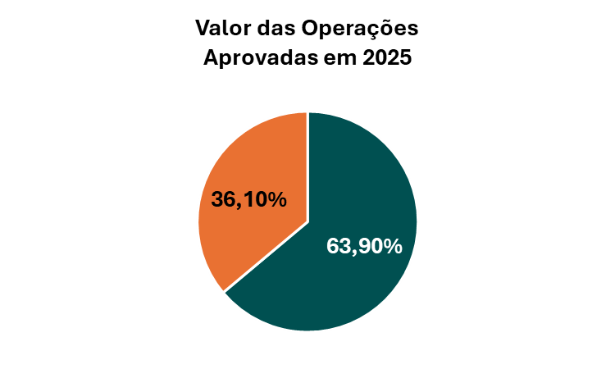
Finep e o Complexo econômico industrial da saúde
Crédito Direto a Empresas:
Condições Diferenciadas para NO, NE e CO:
Linha exclusiva - “Inovação para Desempenho”
Valor máximo de financiamento ampliado - até R$300 Mi
Prioridade na Moderação de Cadastro
Condições Vigentes:
Taxa de Juros
TR + 2,5% a.a. – aderência à Política Industrial
A partir de TR + 4,0% a.a. – outras temáticas
Em 2025, a Finep terá maior participação do N,NE,CO no crédito em sua história
Demais Condições
Prazo de Carência: Até 48 meses
Prazo de pagamento: Até 156 meses
Participação da Finep: Até 70%

Slide 19
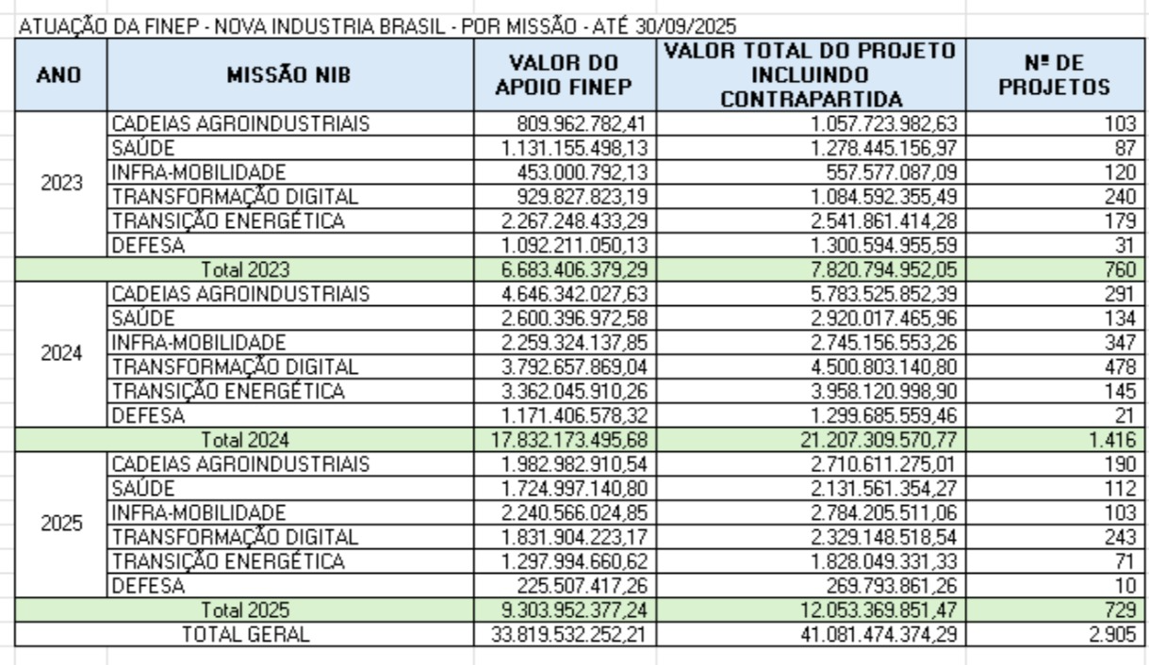

Slide 20
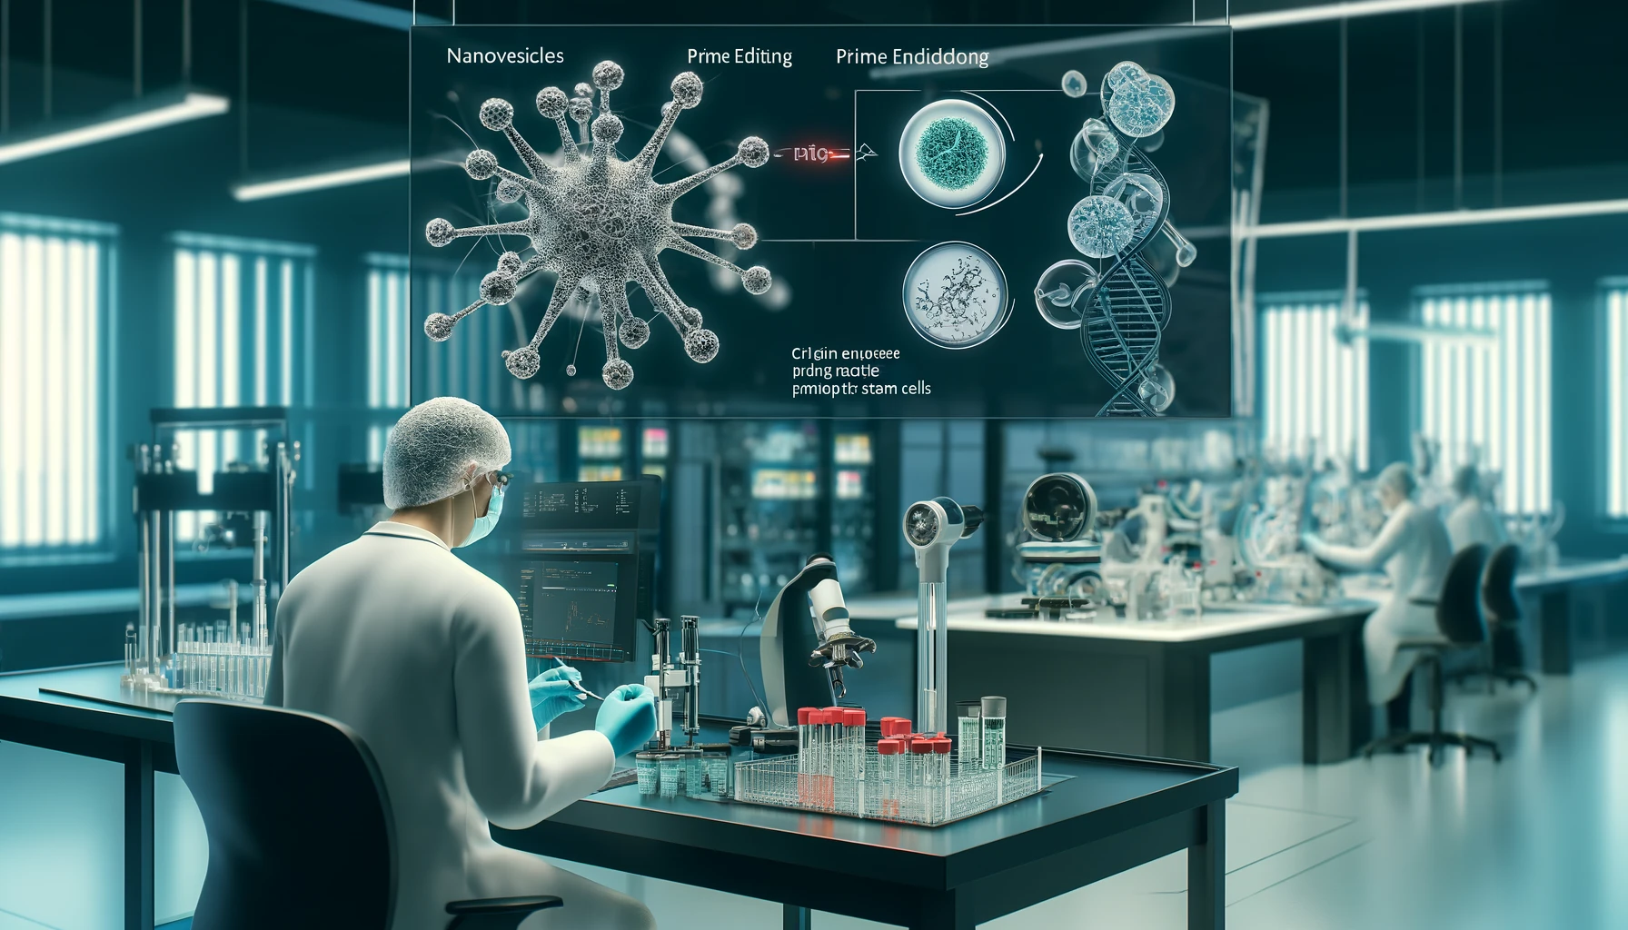

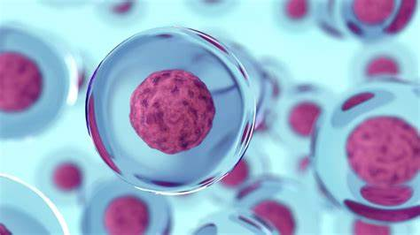






Exemplos de Projetos Apoiados
Saúde - ICTs
Plataforma Alvo-Específica para Edição Gênica em Neurônios com Mutação no Gene mTOR de Portadores de Epilepsia e Deficiência no Neurodesenvolvimento.
Domínio estratégico total, por rota inovadora e sustentável, do IFA benznidazol, o único fármaco amplamente usado no Brasil para a doença de Chagas.
Biomarcadores e mecanismos celulares do efeito da células-tronco mesenquimais no liquor de doentes com a ELA responsivos ao tratamento.
Desenvolver uma plataforma baseada em nanovesículas autólogas para a entrega de Prime Editing (PE) visando a edição gênica em neurônios derivados de iPSCs de pacientes com mutação no gene MTOR, e validar em modelo transgênico. Isso visa criar uma terapia avançada para tratar epilepsia refratária e deficiências do neurodesenvolvimento associadas a essa mutação.
O projeto visa garantir ao SUS o fornecimento seguro de benznidazol para o tratamento da doença de Chagas, nacionalizando sua produção em laboratórios públicos com processos eficientes, sustentáveis e validados, assegurando qualidade e reprodutibilidade do fármaco e de seu intermediário-chave, 2-nitroimidazol.
Identificar mecanismos e alvos moleculares em pacientes com ELA tratados com células-tronco mesenquimais autólogas, usando ômicas avançadas e validação em neurônios motores derivados de células iPS de pacientes.
Apoio Finep
Apoio Finep
Apoio Finep
R$ 46,6 M
R$ 9,1 M
R$ 9 M
Não Reembolsável
Não Reembolsável
Não Reembolsável

Slide 21









Exemplos de Projetos Apoiados
Laboratórios
Escalonamento de produção de formulações lipídicas para vacinas e outras aplicações: Vacina de mRNA da raiva humana como modelo de desenvolvimento.
Desenvolvimento de IFA do secuquinumabe, por meio de inovações no bioprocesso, visando a redução do custo do medicamento estratégico para o SUS.
Desenvolvimento de medicamentos inovadores a base de canabinóides como alternativa no tratamento de doenças neurodegenerativas para o SUS.
Escalonar a produção de nanoestruturas lipídicas para vacinas e terapias inovadoras, usando como modelo a vacina de mRNA contra a raiva, garantindo estabilidade e entrega eficiente do antígeno. Garante impacto direto no SUS ao ampliar o acesso da população a vacinas e tecnologias estratégicas de saúde.
Desenvolver uma plataforma de Bioprocesso de alto rendimento para produção de IFA do anticorpo monoclonal biossimilar secuquinumabe para o tratamento de doenças reumatológicas crônicas, tendo em vista a economicidade ao Sistema Único de Saúde (SUS) e a ampliação do acesso a população Brasileira.
Padronizar o óleo de Cannabis como medicamento neuroprotetor, seguindo Boas Práticas de Fabricação, controle de qualidade e avaliação farmacológica, com potencial para disponibilização no SUS, garantindo segurança, eficácia e acesso à população.
Apoio Finep
Apoio Finep
Apoio Finep
R$ 15 M
R$ 11 M
R$ 7 M
Não Reembolsável
Não Reembolsável
Não Reembolsável

Slide 22

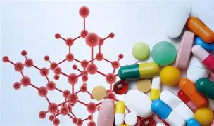
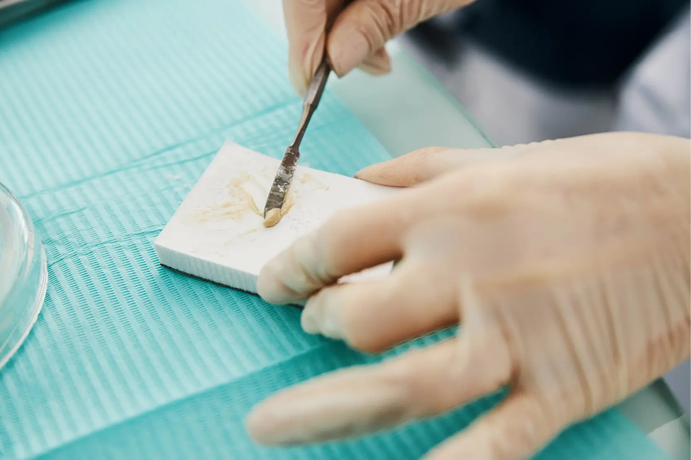



Exemplos de Projetos Apoiados
PI - Saúde
Anticorpo monoclonal para tratamento de melanoma: desenvolvimento de processo de produção, metodologia analítica, e estudos pré-clínicos.
Biozeus e UFMG transformando tecnologia gerada na Universidade em um produto para o tratamento da disfunção sexual feminina
PROCESSO DE OBTENÇÃO DE CIMENTO BIOCERÂMICO, E USOS COMO DISPOSITIVOS MÉDICOS
O objetivo geral do projeto consiste no desenvolvimento de um processo técnico e economicamente viável para produção de um anticorpo monoclonal anti-FGF2 humanizado para uso como proteína terapêutica (biofármacos), incluindo a caracterização do anticorpo produzidos e estudos pré-clínicos em animais para avaliação da eficácia e segurança do mesmo.
Desenvolver o BZ371A como novo fármaco para tratar a disfunção sexual feminina, passando pelas etapas de conclusão do estudo clínico de Fase 1, otimização e patenteamento da formulação, aprovação regulatória pela ANVISA e realização dos estudos clínicos de Fase 2 (a e b) para definição de dose e comprovação de eficácia.
Desenvolver partículas de silicato de cálcio pelo método sol-gel para aplicação como cimento médico e odontológico, visando a criação de um novo material à base de silicatos e cálcio para uso em odontologia.
Apoio Finep
Apoio Finep
Apoio Finep
R$ 2,8 M
R$ 4,9 M
R$ 3,3 M
Subvenção
Subvenção
Subvenção

Slide 23






Finep e o Complexo econômico industrial da saúde
Crédito Direto a Empresas: Através do instrumento de crédito, a Finep complementa a execução da Política Industrial e Tecnológica induzida pelo SUS por meio do financiamento reembolsável de projetos voltados para o desenvolvimento de produtos contemplados nas PDPs. Entre as PDPs vigentes e em curso, constam empresas com projetos apoiados pela Finep:
Sintéticos:
Tenofovir Sofosbuvir Dolutegravir
Daclatasvir
Sintéticos:
Everolimo
Mesilato de Imatinibe
Micofenolato de Sódio
Biológicos: Adalimumabe Infliximabe Rituximabe Trastuzumabe
Tacrolimo
Farmoquímica parceira de diversas PDPs
Insulina

Slide 24
Programa de apoio à comercialização de Propriedade Intelectual
“Chamada em fluxo contínuo e transversal, que estimula ações de empreendedorismo das empresas a partir de patentes já existentes nas universidades, depositadas ou em processo de concessão, com o objetivo de introduzir novos produtos e processos no mercado e reduzir o abismo entre o patenteamento e a transferência de tecnologia no Brasil.”
Demanda
R$ 941 M
239 propostas
Total comprometido
R$ 115 M
29 propostas aprovadas/contratadas
Total de recursos
R$ 145 M
Saldo
R$ 30 M
SAÚDE
Indeferidas
R$ 630 M - 159 propostas
Habilitadas e em análise de mérito
R$ 82 M – 24 propostas
Habilitadas aguardando recursos
R$ 114 M – 27 propostas
26 projetos
Recebidos para análise de mérito
R$ 95,3 M
6 projetos
Em análise de mérito
R$ 19 M
7 projetos
Contratados
R$ 26,9 M

Slide 25

A Finep e o fomento ao CEIs - desenvolvimento de capacidades tecnológicas nos
Laboratórios Produtores Públicos, ICTs e Empresas
Ações em discussão:
Ações vigentes:
Linhas de crédito reembolsável com condições diferenciadas para empresas das regiões NO, NE e CO.
Fundo de Investimento em Participação:
-FIP Saúde (parceria BNDES e Butantan): objetivo de investir em MPMEs e fomentar startups para contribuir com o fortalecimento e adensamento tecnológico do ecossistema do CEIS.
-FIP Nordeste (parceria BNB): Fundo de capital semente, com atuação multissetorial e foco no fortalecimento do ecossistema de inovação da região.
Subvenção Econômica com parte do orçamento destinado exclusivamente a projetos das regiões NO, NE e CO e nota de aprovação diferenciada.
Temas: Dispositivos médicos, Terapias Avançadas, Biotecnológicos, IFAs, Pesquisas Clínicas e Dispositivos Médicos.
Laboratórios Produtores Públicos e ICTs:
-Desenvolvimento de produtos e pesquisa clínica relacionada às PDPs ou fornecimento de medicamentos para o SUS.
-Investimento em infraestrutura para atendimento às prioridades do SUS.

Slide 26
Julieta Palmeira
Dirigente do Escritório de Brasilia da Finep
Assessora para o CEIS
jmpalmeira@finep.gov.br
OBRIGADA !

